Slide 1
Technical Analysis of Virtual ECU

Slide 2
Contents
가상 ECU의 필요성
가상 ECU의 개념
가상화 환경의 구현
가상 ECU의 구현
가상 ECU SW 시장 동향 조사
가상 ECU SW 특허 조사

Slide 3
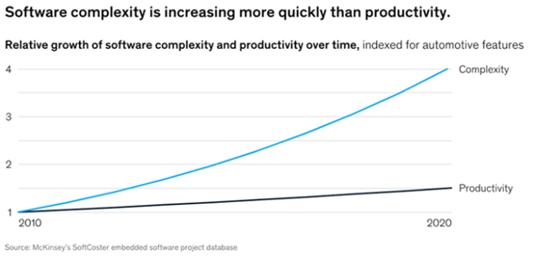
가상 ECU의 필요성
최근 문제 상황은 자동차 SW 복잡도와 개발 생산성 간의 격차입니다. 최근 자동차 산업은 자율주행, 전동화, 커넥티비티, 사이버 보안 등 많은 분야에서 기술 혁신이 이루어지고 있습니다. 이러한 혁신과 변화는 모두 SW에 크게 의존하고 있는데요. 때문에 자동차의 전체 생산 비용 중 SW 개발 비용이 차지하는 비중과 자동차 SW의 복잡도 역시 지속적으로 증가하고 있습니다. 점점 벌어지고 있는 복잡도와 생산성 간 격차 문제는 앞으로 각 개발사들이 시장에서의 경쟁력 확보와 생존을 위해 시급히 개선해야 하는 문제 중 하나입니다.

Slide 4
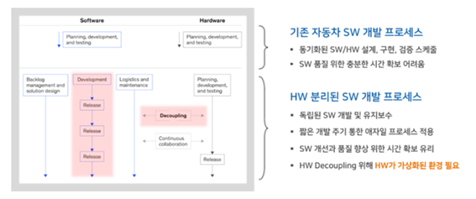
가상 ECU의 필요성
따라서 SW 생산성 향상을 위해 사용할 수 있는 여러 솔루션들이 있지만 가상 ECU를 사용하는 솔루션은 SW 개발 주기 중 통합 시험 단계까지의 과정에서 발생할 수 있는 개발 병목 문제를 완화하고 기존보다 빠른 시점에 SW의 품질을 확보하여 생산성을 개선한다는 목적으로 개발된 솔루션입니다. 자동차 SW 개발의 특징 중 하나는 HW와의 강한 결합성이므로 많은 개발사에서 통합 검증 시 HW 구성이 포함된 시뮬레이션 환경을 사용하고 있습니다. 헌데 검증 환경 구축 지연, 검증 환경 사용 스케줄 조율, HW 사양 변경 등 SW 개발 외적인 이유로 검증 환경을 원하는 시점에 충분히 활용하기 어려운 문제가 발생합니다. 따라서 SW 개발 시 HW 환경 관련 제약을 제거할 수 있을 목적으로 가상 ECU를 사용하며 SW 개발시 HW 개발 스케줄과 독립된 짧은 주기의 설계, 구현, 검증 과정을 반복 수행하면서 기존 프로세스 대비 빠른 시점에 SW 품질을 확보한 후 적은 투입으로 HW 통합 검증을 마무리하여 개발 생산성을 향상시킬 목적으로 가상 ECU를 사용합니다.

Slide 5
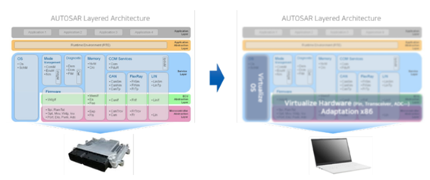
HW와 SW 개발 주기 분리를 위해서는 자동차 제어 SW가 동작하는 환경에서 HW 의존성을 제거해야 하는데 이를 위해서는 검증 대상인 ECU를 가상화하는 단계가 필요합니다. ECU를 가상화하는 방법에는 여러 방법들이 존재합니다. 가령 Suresoft에서 제공하는 SimVA는 자동차 제어 SW 표준 플랫폼 규약인 AUTOSAR 아키텍처 특징을 활용하여 ECU를 가상화합니다. AUTOSAR 플랫폼은 크게 응용 SW 제어 로직이 구현되는 ASW, 그리고 SW 컴포넌트들을 위한 서비스와 HW 의존 로직이 구현되는 BSW 두 개의 계층으로 나누어지고 표준 API와 계층 분리로 인해 ASW의 SW 컴포넌트는 다른 ECU에서 쉽게 재사용될 수 있으며, BSW의 기능 또한 HW 종속적인 모듈들에 추상화 계층을 두어 높은 이식성을 갖게 됩니다. 따라서 가상 ECU는 HW 입출력을 통해 제어기 보드 상에서 동작하는 SW가 해당 장치가 존재하지 않는 PC 상에서 구동될 수 있도록 이식된 SW입니다. 또한 이때 가상화된 ECU 바이너리는 AUTOSAR 아키텍처 내 HW 의존적인 부분과 OS 동작이 가상화되어 PC 환경에서 실행될 수 있도록 변환됩니다.

Slide 6
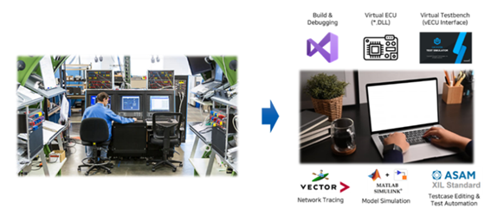
2. 가상 ECU의 개념
가상 ECU 기반 시뮬레이션 환경에서 개발 및 검증 대상인 제어 SW는 앞서 설명드린 것과 같이 가상화되어 제어기 보드가 아닌 PC에서 로드 되어 구동됩니다. 제어기 핀 연결을 통해 이루어지던 제어기와 환경 간 인터페이스는 가상화된 인터페이스로 대체되게 되며 이는 가상 ECU 용 테스트 벤치와 가상 ECU 간의 SW 입출력을 통해 구현됩니다. 가상 ECU 환경에서는 실제 신호를 입출력하기 위해 HW 장치와 물리적인 연결이 필요하지 않기 때문에 PC와 가상 ECU를 시뮬레이션 하기 위한 몇 가지 SW로 구동 환경이 간소화될 수 있습니다. 이러한 구동 환경 상 장점으로 개발자와 검증 엔지니어들이 쉽게 PC에 검증 환경을 구축하는 것도 가능해지며 HW 통합 검증 환경 사용과 관련된 일정 및 자원 제약 없이 SW 개선과 검증을 위한 시간을 확보할 수 있게 해줍니다.

Slide 7
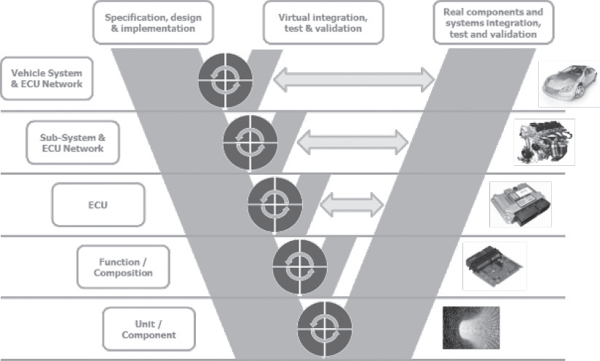
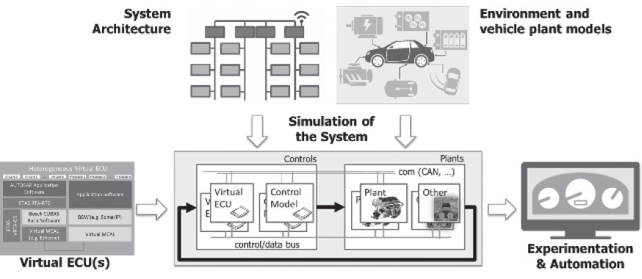
3. 가상화 환경의 구현
가상화 환경에서의 개발 검증 프로세스는 우측 상단의
그림과 같이 V사이클의 왼쪽 축에 자리한 각 개발 단계에서의
개별적인 작은 V사이클의 구현으로 이루어져 있고 이로 인해
기존 V사이클의 단점인 개발 단계와 검증 단계에서의
긴 리드타임을 극복할 수 있습니다.
가상 환경 평가 및 검증 시스템을 위한 구성요소는 우측 하단의
그림과 같이 가상 ECU, 플랜트 및 주행환경 모델, 가상화 통합
플랫폼 그리고 실험환경 및 자동화 등으로 이루어 집니다.

Slide 8
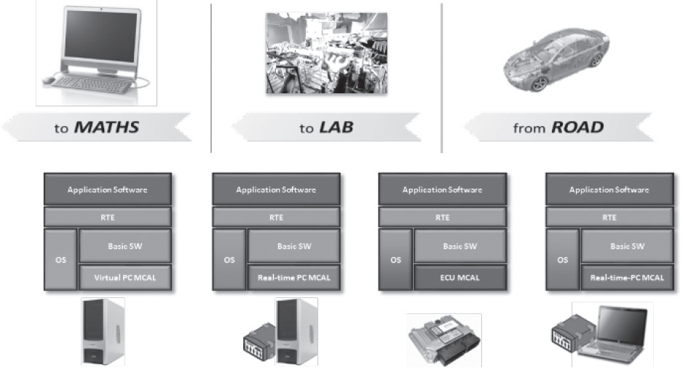
4. 가상 ECU의 구현
가상 ECU는 실제 ECU의 모든 구성 요소를 SW화하였으므로
우측 그림에서 볼 수 있듯이 Application SW,
RTE, BSW(Basic SW) 및 OS
그리고 MCAL(MicroController Abstraction Layer)으로
이루어져 있고, 이런 Virtual ECU는
PC/Real time-PC 등에서 작동 가능한 SW로 구현되어
있는 것을 볼 수 있습니다.

Slide 9
4. 가상 ECU구현의 조건
(1)가상 ECU는 모듈화가 되어 있어 각 개발 단계별로 구성이 가능하여야 한다.
(2)타사의 SW 모듈과 자사의 가상 ECU는 서로의 아키텍처에 대한 지원이 가능하여야 하므로
가상 ECU는 반드시 AUTOSAR 아키텍처에 대한 지원이 가능해야 한다.
(3)가상 ECU의 효율적인 운용을 위하여 가상 ECU는 윈도우 및 리눅스에 대한 호환성과 C#이나 Python 등의
스크립트 지원에 대한 확장성이 확보되어 있어야 한다.
(4)가상화 환경에 있어서의 플랜트 및 주행환경 모델은 시험 차량과 주행 시험 환경(e.g. 테스트벤치, 시험로 등)을 시뮬레이션으로 대체할 수 있도록 하는 수치화된 모델이므로 가상화 환경은 반드시 실재 차량 및 주행 환경의 구성 요소를 실재와 매우 유사하게 모사할 수 있도록 해야 하며 가상화 환경의 각 구성 요소가 라이브러리로 구성되어 평가 및 검증에 필요한 최적의 가상 환경을 구현할 수 있도록 조합이 가능하여야 하며 가상화 환경의 효율적인 동작을 위한 모델의 조합과 관리를 하여야 한다.
(5)가상화 환경에서 사용하는 차량 모델의 아키텍쳐는 실차의 아키텍쳐와 동일하게 구성되어야 한다.
(6)타사가 개발한 모델과의 연동을 위한 개방성 또한 중요하므로 FMI(Functional Mockup Interface)와 같은 인터페이스 기능 역시 중요하다.

Slide 10
5. 가상 ECU 소프트웨어 시장 조사
(1) 회사별 가상 ECU 소프트웨어 항목
Product | ETAS | dSpace | Vector | QTronic | Synopsys | 팝콘사 | 제안
AUTOSAR IDE | ISOLAR-A(RTE) ISOLAR-B(BSW) ISOLAR-EVE(검증) | SystemDesk(modeling/RTE) TargetLink(Code generation) | PREEvision(Conformant) DaVinci(RTE) MICROSAR Classic(BSW) |  |  | AutoSAR.io(ARXML 설계) PACON IDE PARA(Code generation) | OpenSAR(BSW)
네트워크 시뮬레이터 (통신규격) | COSYM MiL SiL VNET (CAN, CANFD, AETH, LIN and FR virtual bus), COSYM NIC (CAN <-> restbus) | Bus Manager(LIN, CAN, and CAN FD configuration), RTI(LIN, CAN, FlexRay, FPGA, Ethernet) <-> Simulink | CANalyzer(CAN, LIN, MOST, FlexRay or Ethernet) | Silver | Silver(CAN, LIN, FlexRay) <-> CANape |  | O (CAN, CANFD, LIN, Ethernet)
캘리브레이션 | INCA | TargetLink | CANape, vCDMstudio(parameter set) | TestWeaver
자동검증 (ASAM XiL) | COSYM <-> LABCAR-OPERATOR, INCA | VEOS(PC-based) ControlDesk AutomationDesk(versatile testing) | CANdelaStudio, (ECU diagnostic) w/o ASAM XiL CANoe-CANoe.DiVa | TestWeaver w/o ASAM XiL | Silver <-> Other tool (ex INCA, CANape) |  | (IF)
vECU | RTA-VRTE early access(Hypervisor/QEMU) – AUTOSAR Adaptive, COMSYS | SystemDesk(modeling) TargetLink(Code generation) | vVIRTUALtarget | Tri-core | Silver | Docker Container | O
ECU SW 개발 | SCODE-CONGRA | SystemDesk(modeling) TargetLink(Code generation) | DaVinci configurator
시뮬레이터 (FMI) | COSYM <-> COSYM-CAR (restbus) COSYM <->INCA | VEOS(PC-based) SCALEXIO(ECU 기능 및 성능 테스트를 지원) | CANoe | Silver w/o FMI | Silver <-> Simulink |  | O
CI/CD | COSYM | SYNECT | DaVinci configurator | Jenkins | Jenkins | Jenkins | O
비고 | Autosar 기반 네트워크(COSYM-CAR) HSP(Update firmware of ETAS hardware) | Synect(Data management) ASM(Open simulation models) MotionDesk(3Dvisulization) ControlDesk(Experiment environment) AutomationDesk(Testing and Evalution) => VEOS(SiL test), Autosar Compare(소스 비교) | GL Logger Family Indigo Autosar(Adaptive) Only |  | Silver(테스트 케이스 모델링) | Autosar (Adaptive) Only

Slide 11

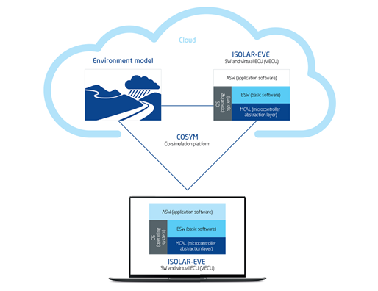
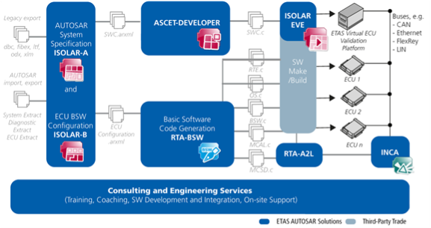

5-(1) ETAS 사
-ETAS사가 기존에 제공하던 가상 ECU SW인 ISOLAR-EVE가 2021년 3월 31일 출시된 V3.5.0을 끝으로 10년 뒤 판매가 중단될 예정. 이에 따라 ISOLAR-EVE의 라이센스와 서비스 역시 2022년 1월 이후로 중단.
-기존의 ISOLAR-EVE 를 개선하여 가상화 솔루션인 COSYM(Co-simulation of Systems)을 제공하기로 결정.

Slide 12


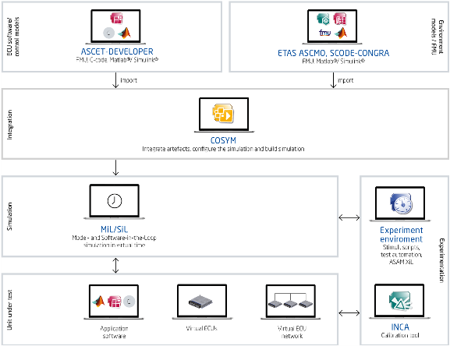




5-(1) ETAS 사
COSYM ecosystem
*ASCMO-MOCA : Physical synchronous model의 매개변수를 최적화하여 가상 ECU와 가상 시뮬레이션 상황에 적용시키는 기능
*SCODE-CONGRA : SW를 이용하여 제어 시스템을 정확하고 이해하기 쉽게 설계하고 결과를 그래픽으로 시각화시켜주는 tool
IDE & Virtual ECU
통합 시뮬레이션 미들웨어
자동 검증 환경

Slide 13

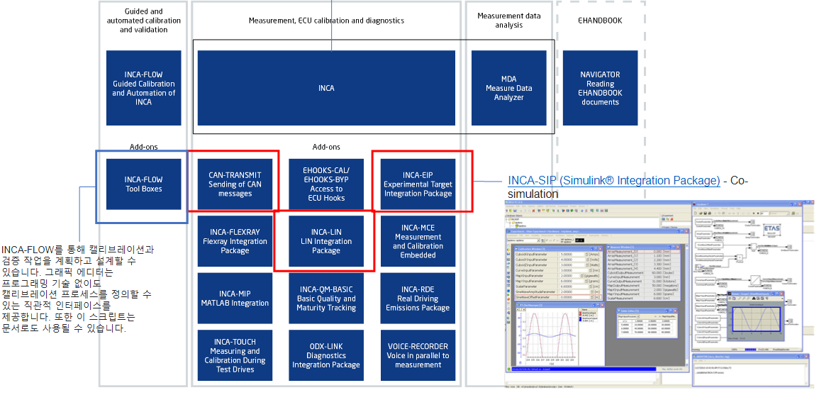
5-(1) ETAS 사
Collaboration Parameter management는 CDM(Collaboration Data Management)로 진행,
Measured data는 MDA(Measured Data Analysis)로 진행
INCA

Slide 14

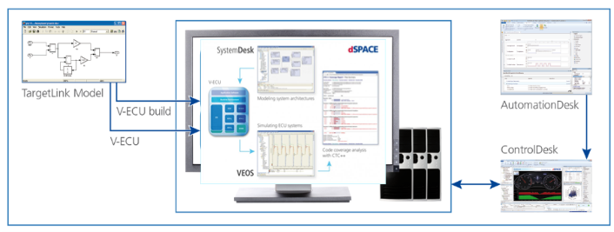
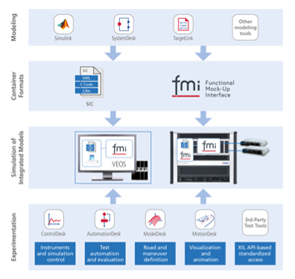
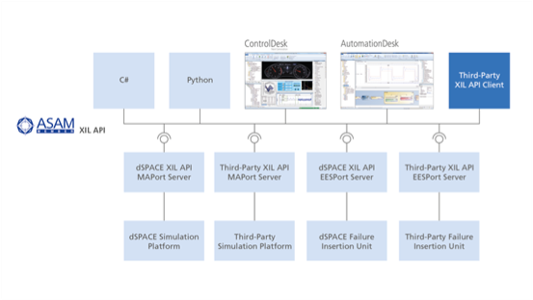
5-(2) dSpace 사

Slide 15

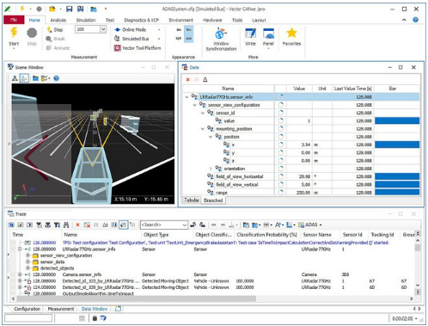
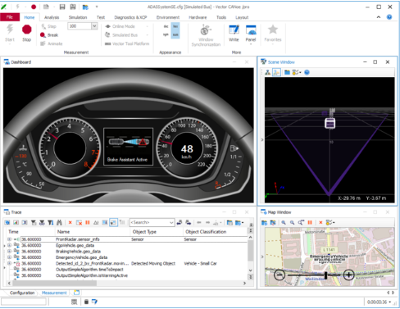
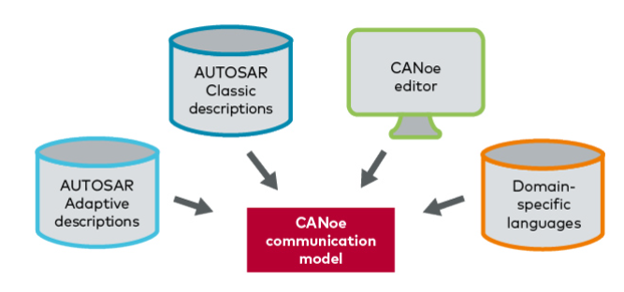
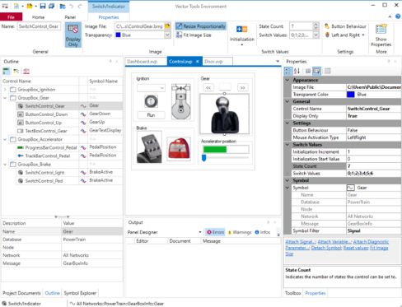
5-(3) Vector 사

Slide 16

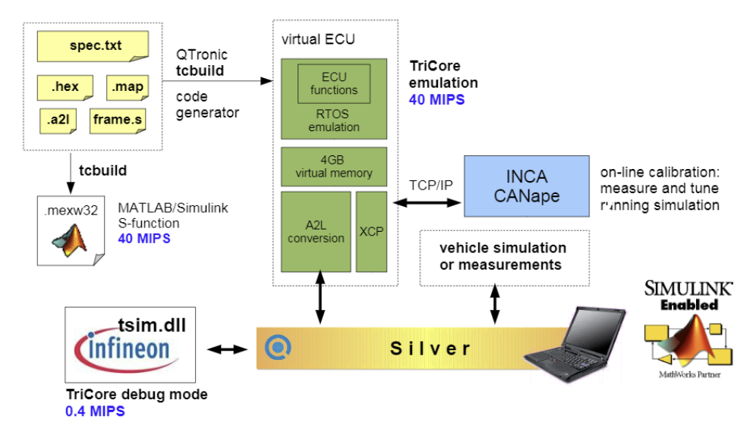
5-(4) QTronic사

Slide 17

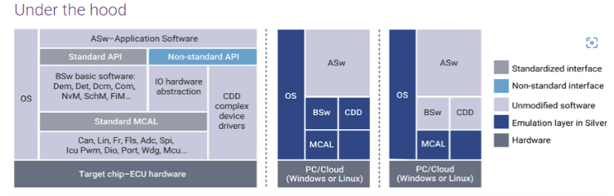
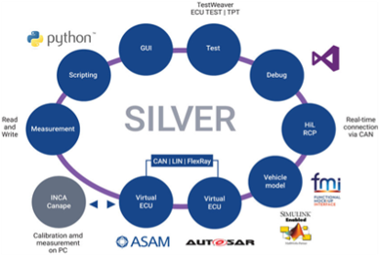
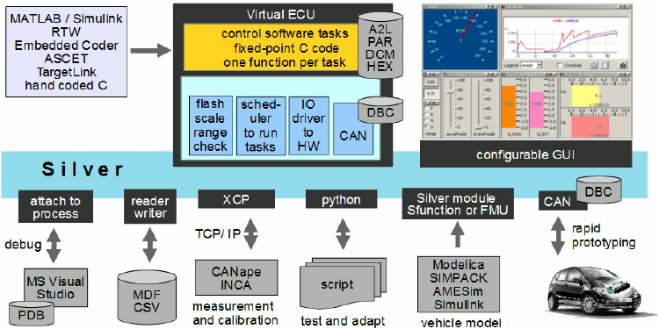
5-(5) Synopsis 사

Slide 18

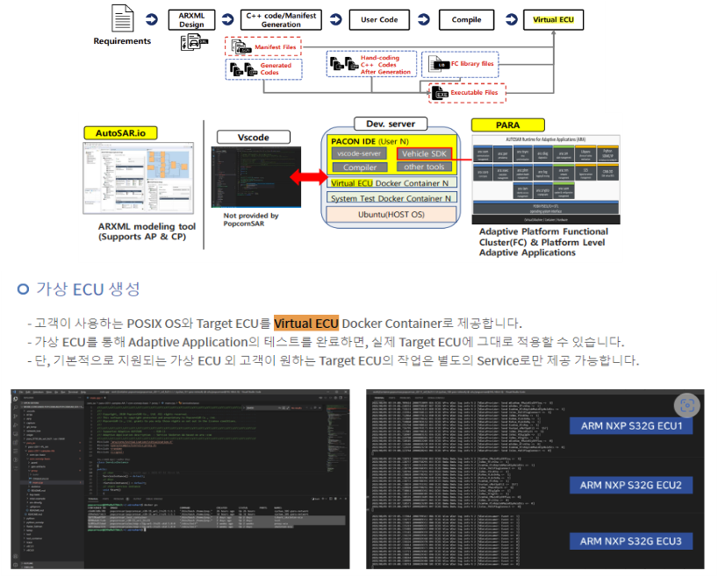
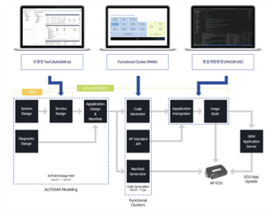
5-(6) PopcornSAR 사

Slide 19
6-1. 특허 사례#1. 가상화 및 이중화를 이용한 ECU의 Re-programming 방법
-출원번호 : 10-2011-0111575
-출원인 : 주식회사 현대케피코
-발명자 : 송지석
(1)기술 배경
최근 들어, 차량에는 주행상태에 따른 정확한 차량컨트롤 및 안전성 향상을 위하여 차량의 상태를 정밀 감시하고 제어하는 ECU가 탑재되고 있다. 한편, 새로운 차량을 개발할 경우뿐만 아니라 개발 이후 판매되어 사용자에 의해 운행되고 있는 차량의 경우에도, 탑승자의 안전을 위하여 지속적으로 관리할 필요가 있으며, 이를 위하여 해당 차량에 탑재된 각 시스템들을 필요에 따라 적절하게 업데이트를 할 필요가 있다. 이때, MCU에서 지원하는 프로그램 모드를 사용하여 리프로그래밍을 실시할 경우, ECU의 외부에 MCU의 프로그램 모드를 활성화하기 위한 별도의 연결단자가 구비되어야 한다. 그러나, 이와 같이 ECU의 외부에 연결단자를 구비할 경우, 해당 연결단자를 통해 노이즈가 유입되거나 회선의 오류 등으로 인해 뜻하지 않게 프로그램 모드가 활성화되어, 컨트롤러가 정상적으로 동작할 수 없게 되는 문제가 발생한다. 더욱이, 상기와 같이 컨트롤러 안에 프로그램하여 넣어둔 리프로그램 펑션을 외부 장비와 커뮤니케이션 라인을 통해 연동하여 리프로그램을 실시하는 경우 리프로그래밍 펑션 영역 자체에도 리프로그램이 이루어져야 하는 경우가 발생한다. 이와 같은 경우에는, 리프로그램 펑션을 램으로 복사한 후, 램 상에서 복사된 리프로그래밍 펑션을 실행하여, 기존의 플래쉬롬 상의 자신의 영역을 지우고 새로운 데이터를 프로그래밍해야 한다. 이때, 의도치 않은 에러의 발생으로 리프로그래밍 펑션의 실행이 중단될 경우, 다시는 리프로그래밍을 할 수 없게 되어 컨트롤러 자체를 교환해야 하는 문제가 있다. 더불어, 차량에 탑재된 ECU의 프로그램을 업데이트 하려면 ECU를 재부팅하여 리프로그래밍 모드로 전환 후 프로그램을 다운로드하고 다시 재부팅하여야 한다. 이를 위해서는, 운전자가 해당 차량을 운전하여 서비스 센터를 방문하는 등의 절차가 필요하다. 또한, 차량의 제조업체에서 ECU에 안전상의 문제가 있어서 프로그램을 업데이트 해야 할 경우에도 고객(운전자)들이 일일이 서비스센터를 방문하여 리프로그램해야 하므로 판매된 차량들을 모두 업데이트하기 위해서는 많은 비용과 시간이 필요하게 된다.

Slide 20
(2)기술 소개
ECU에 가상화된 이중화 시스템을 적용하여 ECU의 프로그램 업데이트를 수행함으로써, ECU의 re-programming 중 시스템의 delay 없이 해당 ECU의 업데이트를 수행하여 상기의 문제점을 해결하는 기술. 또한, 이중화 된 서로 다른 가상 ECU 중 업데이트가 먼저 완료된 가상 ECU가 있다면 해당 차량의 제어권을 업데이트가 먼저 완료된 가상머신ECU로 넘기고, 나머지 가상머신ECU를 업데이트함으로써, 이중화 된 ECU의 병렬적인 업데이트를 통해서 차량에 대한 안전성을 지속적으로 확보함으로서 상기의 문제점을 해결하는 기술. 더불어, 차량 ECU의 업데이트를 위한 별도의 장치 또는 시스템을 구비하지 않기 때문에, ECU의 소형화 및 제조비용절감 효과를 얻을 수 있으며, 무선통신망을 이용한 전자제어유닛의 업데이트에 대해서도 안전성 및 신뢰성을 확보할 수 있는 기술이다.

Slide 21
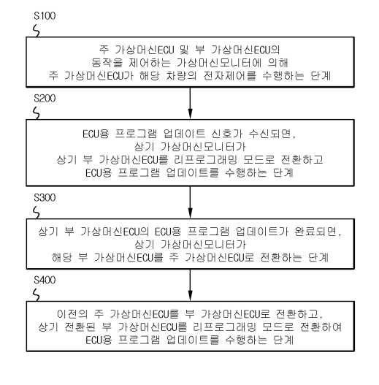
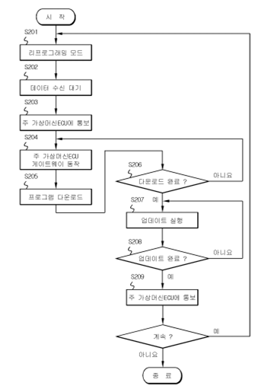
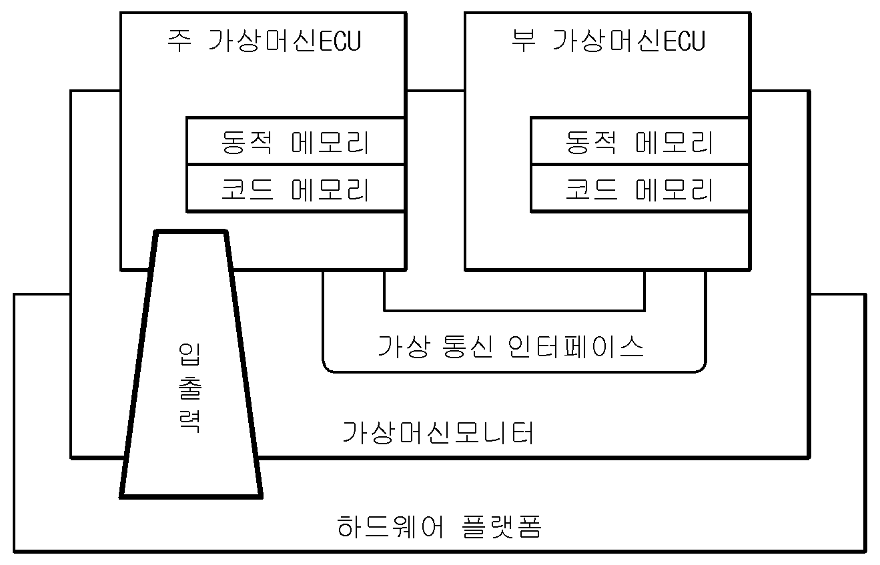
(3) 기술의 Schematic

Slide 22
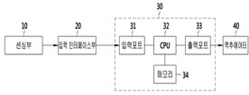

특허 사례#2. 차량 제어 시스템 및 가상 ECU 개발 방법
-출원번호 : 10-2013-0101159
-출원인 : 현대자동차주식회사
-발명자 : 정우철, 최영우
(1)기술 배경
자동차의 각종 편의 장치를 구동시키기 위하여, 차량 내 다양한 센서의 값에 응답해 로직에 따라 엑추에이터(actuator)를 구동하는 ECU(Electronic Control Unit)에 대한 개발이 필요함. 그러나 차량 IT 기술이 발전하고 웹 기반에서 구동하는 다양한 어플리케이션이 존재하는 이 시점에서 발상의 전환과 기술 적용을 통하여 새로운 형태의 차량 제어 기술의 구현을 구현해야할 필요가 있음. 문제점은 차량의 개별 ECU는 물리적인 변경을 하지 않고서는 그 기능의 추가나 성능 향상이 불가능하므로 차량 수명주기가 약 10년 정도 임을 감안하면, 소비자는 초기 구매 상태의 기능 이외에 개별 ECU의 기능 추가나 성능 향상을 할 수가 없다.
기존의 차량 제어 시스템
기존의 차량 제어 시스템에서 차량 장치를 구동시키는 예시

Slide 23
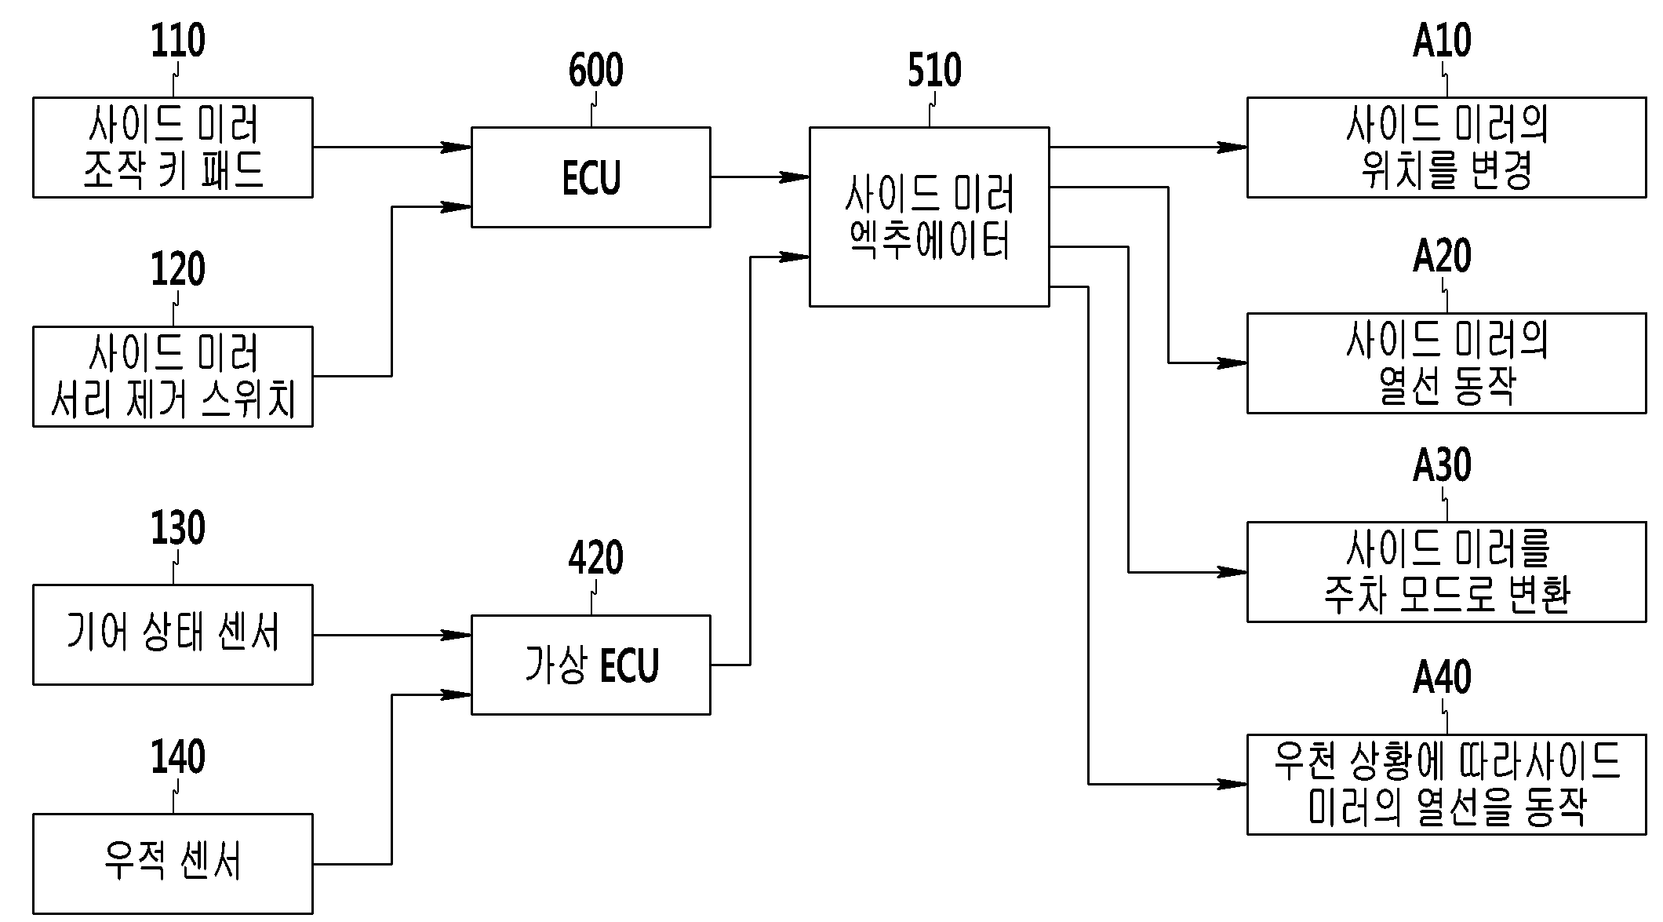
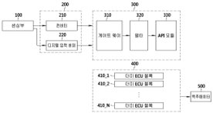
(2)기술 소개
본 발명에서 사용하는 차량 제어 시스템은, 차량의 상태를 감지하여 차량 상태 신호를 생성하는 센싱부; 상기 차량 상태 신호에 대응하는 API(Application Program Interface)를 생성하는 API 변환부; 및 가상 ECU(Electronic Control Unit)를 통해 제어되는 엑추에이터(actuator)를 포함한다. 여기서, 가상 ECU는 API를 이용해 프로그래밍된 가상 ECU 프로그램이고, 단말의 더미 ECU 블록에 설치된다. 본 발명은 차량을 제어하는 차량 제어 시스템 및 가상 ECU를 개발하는 방법에 관한 것이다. 본 발명이 해결하고자 하는 과제는, 기존의 센서 정보를 활용해 프로그래밍 가능한(Programmable) ECU 개발 방법, 그리고 가상 ECU를 이용하여 차량을 제어하는 차량 제어 시스템을 제공하는 것이다. 본 발명의 실시예에 따르면, 차량에 설치된 ECU와 단말에 설치된 가상 ECU를 통해 엑추에이터를 제어한다. 이를 통해, 기존의 차량 제어 시스템에서는 불가능했던 새로운 ECU의 기능을 추가할 수 있고, 차량 장치(예, 차량 편의 장치)의 성능을 향상시킬 수 있다. 또한, 본 발명의 실시예에 따르면, 저사양의 차종에서도 고급 ECU 기능을 추가할 수 있다
본 발명의 차량 제어 시스템에서 차량 장치를 구동시키는 예시
본 발명의 차량 제어 시스템

Slide 24
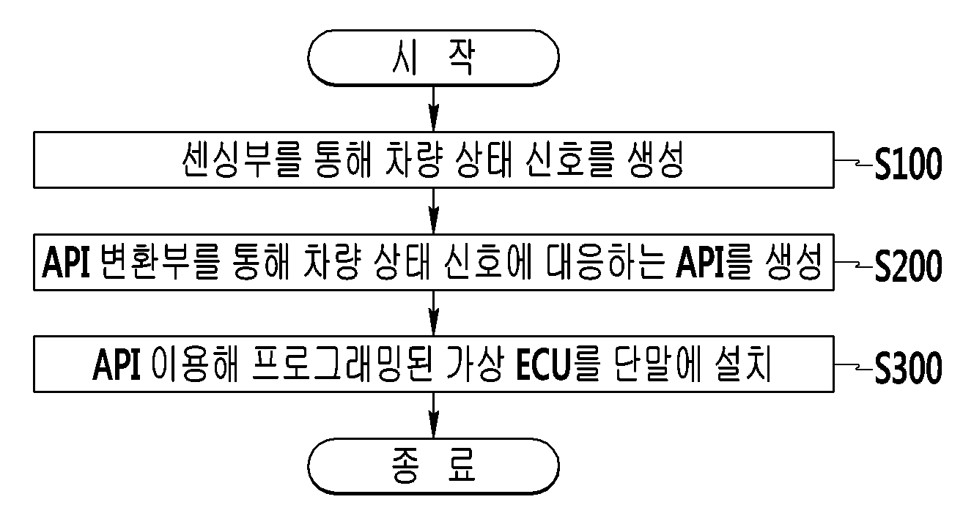
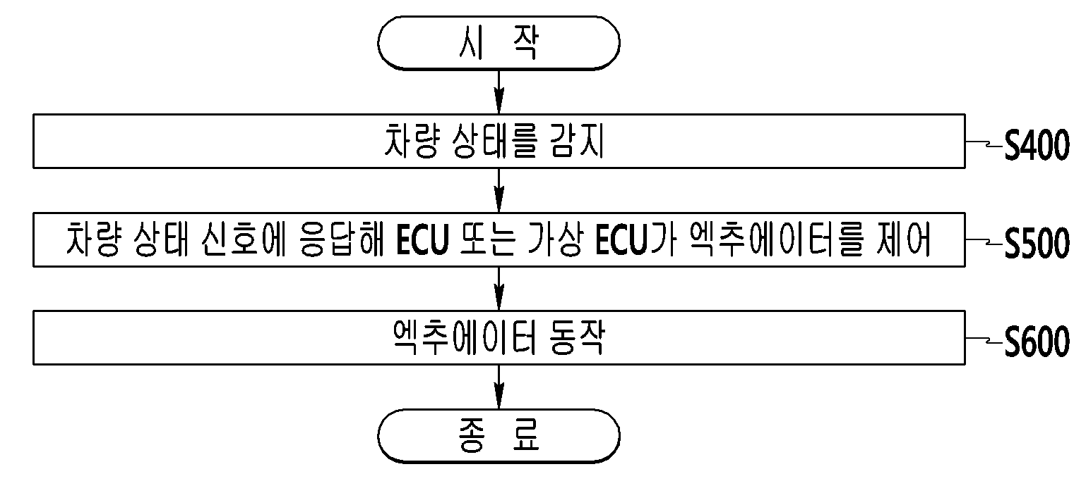
(3) 기술의 Schematic
본 발명에서 가상 ECU를 개발하는 과정
본 발명에서 차량 제어 시스템이 차량을 제어하는 과정

